Slide 1

«Магнитогорский государственный технический университет им. Г.И. Носова»
Многопрофильный колледж
Разработка модуля «Паспортизация помещений» в рамках информатизации деятельности Многопрофильного колледжа
Докладчик: Лысиков И.Е., ст. гр. ПР-15-1
Руководитель: Зорина И.Г.

Slide 2

Актуальность
экономия времени преподавателей;
минимизация работы с бумажными носителями и устранение их избыточности;
систематизированное хранение информации;
сокращение ошибок, совершаемых преподавателями при заполнении паспорта помещения.
Многопрофильный колледж

Slide 3
Цель и задачи
Цель - создать web-приложение для формирования паспортов помещений.
Задачи:
проанализировать назначение и область применения проекта;
определить проблемы исследования и возможные варианты решения этих проблем;
проанализировать существующие программные и технические средства, используемые для решения проблемы;
обосновать и сформулировать цели и задачи исследования;
выполнить моделирование системы;
создать структуру и схему данных;
выполнить описание проектирования пользовательского интерфейса;
разработать модуль «паспортизация помещений»;
организовать информационную безопасность;
выполнить расчет экономической трудоемкости разработки АИС.
Многопрофильный колледж

Slide 4
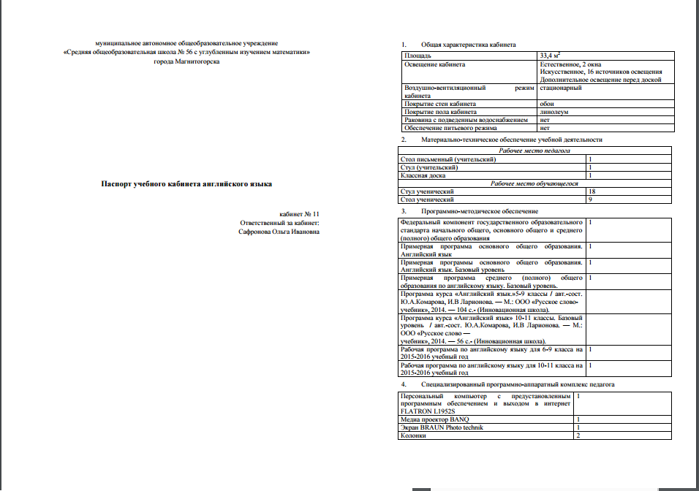
Анализ различных методов формирования паспортов учебных помещений
Многопрофильный колледж

Slide 5
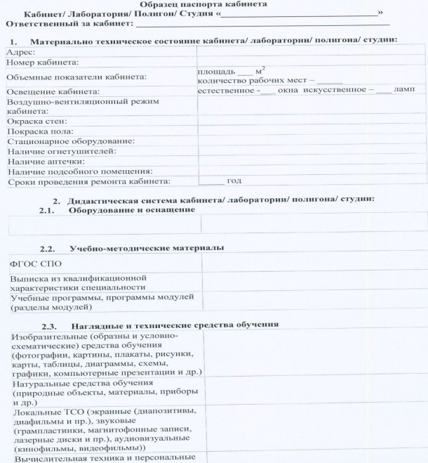
Анализ различных методов формирования паспортов учебных помещений
Многопрофильный колледж

Slide 6
Выбор средств разработки
PHP,
JavaScript, Jquery, Ajax
HTML,
CSS,
SQL.
СУБД MySQL.
Многопрофильный колледж

Slide 7
Диаграмма «вариантов использования»
Многопрофильный колледж

Slide 8
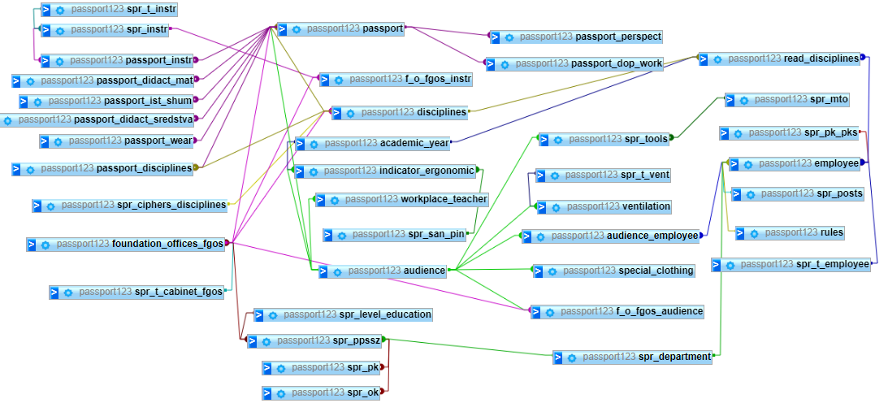
Схема базы данных
Многопрофильный колледж

Slide 9
Расчет трудоемкости разработки программного продукта
Наименование | Количество операторов, чел. час
Затраты труда на описание задачи | 35
Затраты на исследование предметной области | 23,97
Затраты на разработку алгоритма решения задачи | 77,91
Затраты на программирование | 77,91
Затраты на отладку программы | 623,33
Затраты на подготовку документации | 160,4
Общие затраты труда, чел. час | 998,52
Многопрофильный колледж

Slide 10
Затраты на разработку программного продукта
Наименование статьи | Сумма затрат, руб.
Основная ЗП с учетом коэффициента корректировки | 60890,66
Дополнительная заработная плата | 12178,13
Отчисления на социальные нужды | 21920,63
Расходы на материалы и запчасти | 650
Затраты на ТО и ТР | 600
Затраты на потребляемые энергоресурсы | 625,85
Итого : | 96865,27
Многопрофильный колледж
Стоимость услуг за разработку программного продукта по договору с покупателем 125000 руб.
Прибыль от реализации программного продукта заказчику составляет 28134,73 руб.

Slide 11
Заключение
проанализированы назначение и область применения проекта;
определены проблемы исследования и возможные варианты решения этих проблем;
проанализированы существующие программные и технические средства, используемые для решения проблемы;
обоснованы и сформулированы цели и задачи исследования;
выполнено моделирование системы ;
выполнена декомпозиция проблемы;
созданы структура и схема данных;
выполнено описание проектирования пользовательского интерфейса;
разработана автоматизированная информационная система по формированию паспортов помещений;
Организована информационная безопасность;
выполнен расчет экономической трудоемкости при разработке АИС.
Многопрофильный колледж

Slide 12
Спасибо за внимание
Многопрофильный колледж

